Slide 1
CORE , LIFT & TANGGA
DARURAT
Pertemuan 14

Slide 2
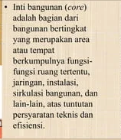
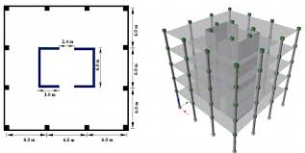
Core
Merupakan tulang punggung atau inti struktur bangunan gedung. Core wall adalah dinding geser yang terletak di pusat gedung, biasanya berisi tangga atau poros lift. Core lebih kuat daripada sheer wall yang terpisah
Core atau ini bangunan menurut Schueller ( 1989)adalah suatu tempat untuk meletakan trasportasi vertikal dan distrubusikan energi ( seperti lift, tangga, wc dan shaft mekanis ). Core adalah tempat untuk memuat sistem!sistem transportasi mekanis dan vertikal serta menambah kekakuan bangunan.

Slide 3
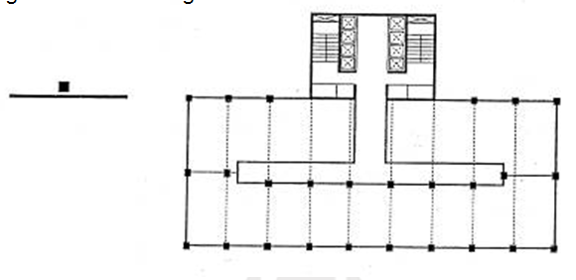

Slide 5
LUASAN CORE

Slide 7
Isi Bangunan Core

Slide 10
Fungsi Struktural Core
Kekakuan
Kestabilan
Kekuatan

Slide 11
Fungsi Struktural Core

Slide 12
Jumlah Inti Bangunan Core

Slide 13
Contoh Bentuk Core

Slide 14
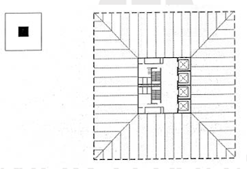
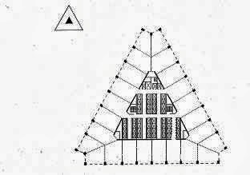
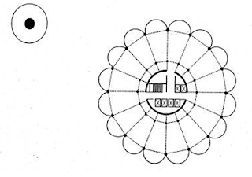
Bentuk Core
Bentuk burung sangkar banyak di gunakan untuk bangunan perkantoran dengan koridor mengelilngi inti bangunan
Inti pada bangunan bentuk segitiga
koridor berada di sekeliling inti bangunana sebagai akses ke unit-unit hunian

Slide 15
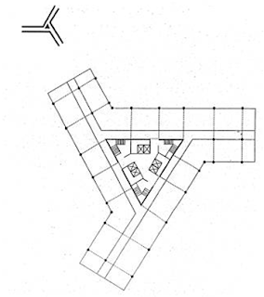
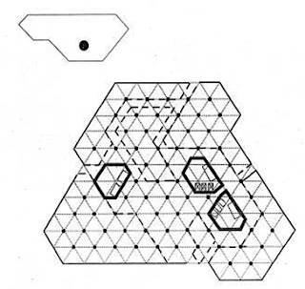
Inti pada bangunan dengan bentuk acak
Bangunan dengan inti bangunan yang terletak di luar titik berat massa bangunan dan ditempatkan secara acak kurang menguntungkan bagi perencanaan bangunan tahan gempa.
Inti pada bangunan bentuk Y

Slide 16
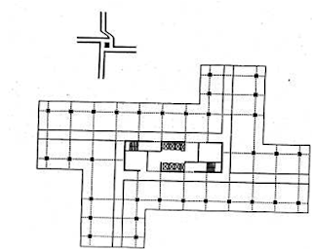

Inti pada bangunan dengan bentuk silang
Inti pada bangunan dengan bentuk memanjang

Slide 17
LIFT (ELEVATOR)

Slide 18
Lift adalah alat transportasi vertikal dalam bangunan Gedung bertingkat tinggi.
Fungsi lift untuk mengangkut orang atau barang, mempengaruhi kelancaran pergerakan dalam suatu gedung
Kualitas pelayanan gedung ditentukan jumlah lift yang tersedia
Lift mempunyai tombol-tombol yang dapat di pilih penumpangnya sesuai dengan lantai tujuan mereka.
Instalasi lift yang ideal ialah :
  menghasilkan waktu menunggu yang singkat disetiap lantai
  percepatan yang komfortabel.
  pemuatan dan penurunan yang cepat di setiap lantai.

Slide 19
  Berdasarkan jenis pemakaiannya Lift di bedakan :
  lift untuk penumpang,
  lift untuk barang,
  lift untuk kendaraan,
  lift untuk pasien,
  lift dump waiters, yaitu lift yang berbentuk kotak kecil yang sering digunakan untuk di restoran atau perpustakaan untuk mengangkut barang-barang dalam satu gedung.

Slide 20
Komponen-komponen lift penggerak hidrolik terdiri dari :
Tangki, terdiri atas motor, baling-baling, pompa dan katup. Motor dan pompa dicelupkan dalam oli dimana katup tersebut dipasang pada atas tangki.
Silinder dan ram. Ram bergerak bersama silinder, yang melindungi lapisan ram yang licin.
Cincin penuntun berfungsi untuk menanggulangi kesalahan jalan ram.
Segel ram berfungsi untuk menanggulangi kebocoran oli pada ujung silinder.
Cincin balik atau scrapper berfungsi untuk menanggulangi penggoresan pada ram dengan membuang benda-benda asing sebelum kembali ke silinder.

Slide 21
KOMPONEN UTAMA LIFT
  Ruang Mesin (Machine Room)
  Ruang mesin adalah ruang terpenting, dimana diruangan tersebut terjadinya semua proses pengoperasian elevator berlangsung secara keseluruhan. Didalam ruang mesin terdapat beberapa alat penggerak elevator yaitu :
  a. Motor Penggerak
  b. Governor alat pengaman kecepatan lebih (over speed)
  c. Control Panel
  2. Ruang Luncur (Hoistway)
  Ruang luncur adalah lubang lintasan dimana sangkar tersebut bergerak naik dan turun. Lubang harus merupakan lubang tertutup dan tidak ada hubungan langsung ke ruang diluarnya, elevator menjangkau tiap-tiap lantainya

Slide 22
Didalam ruang luncur ini terdapat beberapa komponen utama yang tak kalah pentingnya dibandingkan dalam ruang mesin, antara lain :
a. Rel (Guide Rail)
b. Sakelar batas lintas (Limit Switch)
c. Pelat Bendera (Floor vane)
d. Pintu Pendaratan (Hall Door)

Slide 23
Bagian-bagian yang terdapat pada sangkar/kereta lift, yaitu :
1. Pintu Kereta (Car Door)
2. Ruang Dasar (Pit)
3. Bobot Penyeimbang (counter weight)
4. Tali Baja/Sling (Wire Rope)
5. Tali Baja Kompensasi
6. Lobi Lift (Lift Hall)

Slide 24
Aspek yang harus ditinjau dalam perencanaan lift adalah lokasi dan konfigurasi layout, jumlah, kapasitas dan kecepatan, grouping, single deck atau double deck, sky lobby dengan shuttle service, zoning (high rise atau express lift dan low rise). Beberapa faktor yang mempengaruhi pertimbangan pemilihan sistem desain lift adalah :
1.Jumlah lantai yang dilayani
2. Jarak lantai ke lantai
3. Jumlah penghuni tiap-tiap lantai
4. Lokasi Gedung
5. Penggunaan khusus lift dalam Gedung
6. Lantai-lantai khusus
7. Fungsi gedung

Slide 25
Konfigurasi Susunan dan Tata Letak Lift Ruang luncur lift ditentukan dari jumlah dan konfigurasi tata letak lift dengan jumlah maksimal empat buah dalam satu deretan. tata letak sekelompok lift yang baik dan alternatif lain yang masih dapat dilakukan. Perlu diingat bahwa semua hambatan yang dapat mengganggu arus lalu lintas perlu dihilangkan. Tata letak lain yang juga sering dijumpai adalah bentuk ‘Cul-de-Sac’ dan melingkar.

Slide 26
  Pada bangunan yang tinggi dan luas, jumlah lift yang diperlukan meningkat sebanding dengan jumlah lantai yang dilayani.
  Jika mencapai suatu ketinggian tertentu, maka area luas yang digunakan untuk menempatkan lift menjadi meningkat dan melebihi ketentuan ekonomis (di atas 20% luas lantai).
  Pada umumnya sebuah lift hanya melayani sekitar 12 – 15 lantai, agar tidak melampaui batas tunggu dan jumlah waktu perjalanan yang disyaratkan.
  Pengaturan tata lift pada lobi yang dikaitkan dengan pembagian zona layanan lift. Tiap zona lift biasanya melayani 10 – 15 lantai, dan 4 zona merupakan batas maksimum. Jika memerlukan zona lift lebih dari empat, maka harus menggunakan sky lobby (minimum dua lantai). Dan di atas sky lobby masih dimungkinkan untuk ditambah 2 – 3 lantai tambahan untuk ruang mekanikal/elektrikal

Slide 27
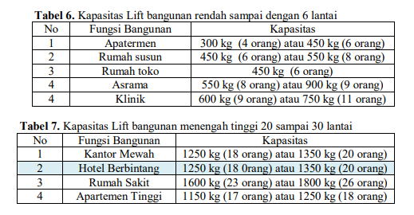
Kapasitas Lift
Kapasitas lift dinyatakan dalam kilogram (kg) atau jumlah orang (person), lift berkapasitas di bawah 6 orang memakai satuan 70 kg/orang. Sedangkan lift berkapasitas di atas 6 orang, menggunakan angka satuan 68 kg/orang. Pemilihan kapasitas lift harus memperhatikan bentuk, besaran, dan kegunaan bangunan.

Slide 28
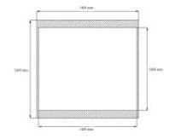
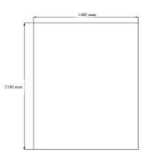
Desain Lift
Pemilihan kapasitaskapasitas lift akan menentukan jumlah lift yang mempengaruhi pula kualitas pelayanan gedung
Kriteria kualitas pelayanan elevator adalah:
1. Waktu menunggu (Interval, waiting time).
2. Daya angkut (Handling capacity).
3. Waktu perjalanan bulak-balik lift (Round trip time).
Untuk jumlah penumpang sebanyak 21 orang pada kapasitas elevator 1600 kg, ukuran dimensi yang telah ditentukan oleh standart internasional adalah sebagai berikut :
Lebar sangkar elevator adalah = 1400 mm
Panjang sangkar elevator = 2400 mm
Tinggi sangkar elevator = 2100 mm

Slide 29
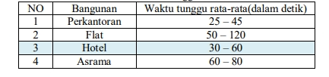
Waktu Menunggu (Interval Waiting Time)
Waktu menunggu = waktu perjalanan bolak-balik dibagi jumlah lift.
Waktu menunggu minimum adalah sama dengan waktu pengosongan lift yaitu kapasitas lift x 1,5 detik per penumpang.

Slide 30
TANGGA DARURAT

Slide 31
Tangga darurat adalah sarana evakuasi penting untuk menyelamatkan diri saat terjadi musibah di gedung tinggi. Berikut beberapa hal yang perlu diperhatikan terkait tangga darurat pada gedung tinggi
Tangga darurat sendiri adalah tangga yang direncanakan dan digunakan khusus pada saat terjadi keadaan darurat. Dibandingkan dengan nilai estetikanya, tangga darurat lebih mementingkan fungsi utamanya, yaitu sebagai jalur evakuasi.
Gedung bertingkat perlu dilengkapi dengan tangga darurat. Sebuah gedung dianggap sebagai gedung aman digunakan apabila memenuhi salah satu persyaratan, yaitu memiliki sarana tangga darurat.

Slide 32
Fungsi Tangga Darurat
Tangga darurat mampu membatasi penyebaran api dan asap agar para penggunanya bisa melintasi tangga dengan aman dan tenang. Adanya sarana tangga darurat juga dapat menjamin proses evakuasi yang lebih mudah sehingga mengurangi resiko korban secara signifikan jika ada kemungkinan terjadi peristiwa darurat.

Slide 33
SYARAT & KETENTUAN TEKNIS
(Peraturan Pemerintahan RI Nomor 36 Tahun 2005, Pasal 59)
Pada gedung bertingkat dengan lantai lebih dari 3 setidaknya harus mempunyai 2 buah tangga darurat. Hal ini bertujuan agar saat terjadi peristiwa darurat, banyaknya penghuni gedung bisa dengan mudah melewati tangga tanpa perlu berdesak-desakan pada satu tangga yang dapat menimbulkan kepanikan.
Jarak antar tangga juga perlu diperhatikan. Jarak maksimum antara kedua tangga adalah 45 meter. Namun, apabila di dalam gedung tersebut tersedia alat pemadam kebakaran, maka jarak maksimal antar tangganya 67,5 meter.
Tangga darurat harus dilengkapi dengan pintu yang terbuat dari material tahan api sekurang-kurangnya dalam waktu 2 jam. Hal ini bertujuan untuk menjaga keamanan area tangga darurat dari rambatan api dan menghalau atau mencegah masuknya asap yang bisa mengganggu pernafasan.

Slide 34
Pintu tersebut juga harus dapat tertutup secara otomatis dan dilapisi dengan cat warna merah. Karena warna merah merupakan lambang emergency. Pintu darurat dari setiap titik posisi orang dalam satu blok bangunan gedung berjarak maksimal 25 meter.
Pintu keluar dari tangga darurat juga harus diletakkan pada lantai dasar dan harus langsung menghadap ke arah titik kumpul atau assembly point.
Tata letak tangga darurat sendiri harus dipisahkan dari ruang-ruang lainnya tetapi dilengkapi dengan pintu yang mudah diakses. Pintu pada tangga darurat harus diberi petunjuk berupa tulisan “keluar” atau “exit” yang secara otomatis dapat menunjukkan arah keluar dan harus dilengkapi dengan lampu yang dapat tetap menyala sekalipun dalam keadaan listrik padam.
Letak tangga darurat berada di dalam ruangan yang kedap api dengan dinding cukup tebal dan minimal tidak bisa ikut terbakar dalam waktu dekat. Sehingga dapat menjadi jalur evakuasi yang efektif bagi para penghuni gedung untuk menyelamatkan diri terlebih dahulu untuk meminimalisir adanya korban jiwa.

Slide 35
Tangga darurat harus memiliki kelebaran yang cukup, yaitu dengan lebar 1,5 meter. Hal tersebut bertujuan agar tangga darurat dapat dilalui oleh dua orang secara bersebelahan.
Tidak boleh ada penyempitan lebar pada tangga di bagian bawah, tidak boleh pula melingkar, dan dilengkapi dengan pagar pengaman atau railing tangga yang kokoh. Railing tangga perlu ditambahkan pada kedua sisi tangga darurat sebagai upaya untuk memudahkan pengguna pada saat melintasinya.
Tinggi railing tangganya sendiri berkisar antara 75-100 cm seperti tinggi railing pada tangga umumnya. Tidak hanya itu, antara tangga dan bordes juga harus memiliki lebar yang sama dan lebarnya tidak boleh lebih dari 120 cm jika jalur tangganya lurus serta kemiringan anak tangga tidak boleh lebih dari 2 cm per meternya.
Tangga yang digunakan sebagai jalur evakuasi harus terbuat dari konstruksi tetap yang permanen. Permanen disini artinya material-material yang digunakan harus terbuat dari material yang tidak mudah terbakar

Slide 36
TERIMA KASIH

